Slide 1

NGHIÊN CỨU VỀ .NET MAUI VÀ XÂY DỰNG ỨNG DỤNG MINH HOẠ
TRƯỜNG ĐẠI HỌC SÀI GÒN
KHOA CÔNG NGHỆ THÔNG TIN
KHÓA LUẬN TỐT NGHIỆP
Giảng viên hướng dẫn:
Sinh viên thực hiện:
TS. CAO THÁI PHƯƠNG THANH
NGUYỄN CÔNG MINH
TRẦN ANH TUẤN
- 3120411097
- 3120411170

Slide 2
BỐ CỤC
1. Đa nền tảng
2. .NET MAUI
3. So sánh .NET MAUI và các Framework khác
4. Ứng dụng minh họa
5. Kết luận và hướng phát triển

Slide 3
ĐA NỀN TẢNG

Slide 4
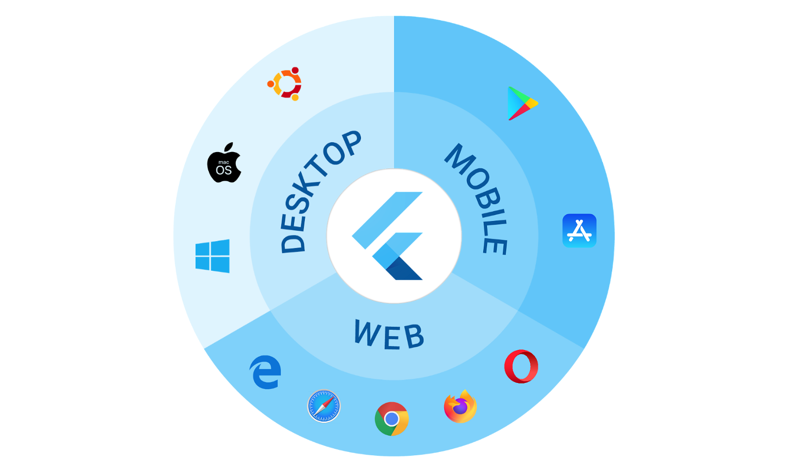
ĐA NỀN TẢNG LÀ GÌ
code ứng dụng chạy đc trên các thiết bị và nền tảng khác nhau nhớ đọc định nghĩa
nói về tính cấp thiết của đa nền tảng bla bla và xu thế thời này
</>

Slide 5


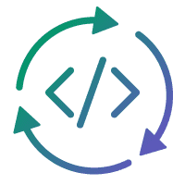



LỢI ÍCH CỦA ĐA NỀN TẢNG
trên -> dưới, trái -> phải: 1/ re-use code
2/ từ đó phát triển phần mềm nhanh hơn
3/ từ đó tiết kiệm chi phí phát triển
4/ ui mang tinh chất đồng nhất trên các nền tảng khác nhau
5/ dễ bảo trì, cập nhật
6/ tập người dùng lớn

Slide 6
.NET MAUI

Slide 7



.NET MAUI LÀ GÌ
được microsoft phát triển từ xamarin
công bố 11/2019
5/2020 ra bản preview đầu tiền
5/2022 ra bản chính thức

Slide 8


.NET MAUI LÀ GÌ
sử dụng xaml là ngôn ngữ markup (giống html) để thiết kế giao diện
C# là ngôn ngữ lập trình chính để xử lý các nghiệp vụ....
c# còn có thể thay thế xaml lập trình giao diện

Slide 9
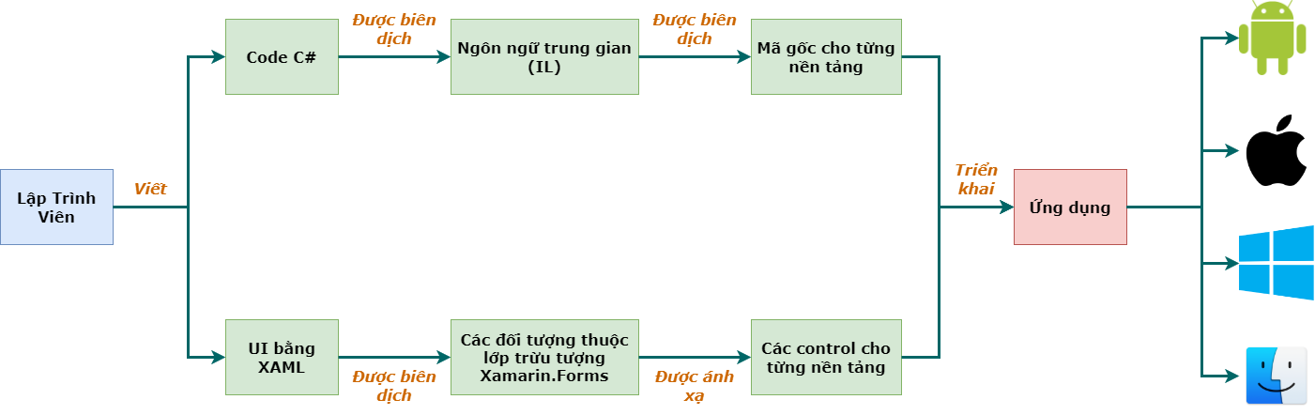
CÁCH HOẠT ĐỘNG CỦA .NET MAUI
cơ bản thì:
c# -> ngôn ngữ trung gian -> mã gốc cho các nền tảng
các thành phần ui như label, button làm bằng xaml -> các lớp trừu tượng -> biến thành các control cho từng nền tảng -> vì vậy trên nền tảng khác nhau các control có thể khác nhau (ý này để nói đến blazor)

Slide 10
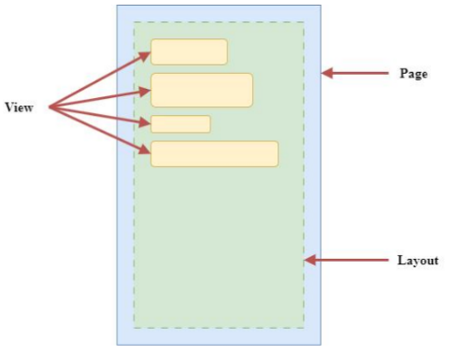
THIẾT KẾ GIAO DIỆN
giới thiệu các control từ trong ra ngoài: view -> layout -> page
4
30+
5

Slide 11
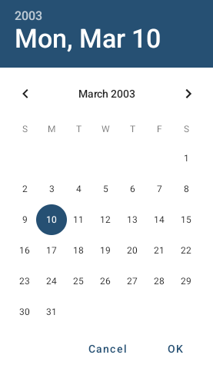


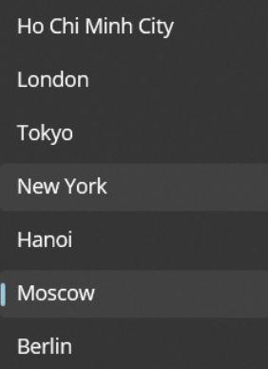
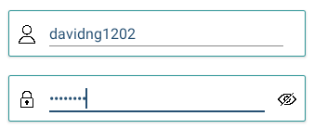

VIEW
1/ mấy cái hiện thị dữ liệu như hình ảnh, text,...
2/ tạo ra các lệnh, sự kiện như button, radio button,...
3/ cái đặt giá trị như date picker, checkbox,...
4/ mấy entry để điền văn bản
5/ hiện thị haotj động như mức độ hoàn thành các kiểu
6/ hiện thị tập hợp như danh sách
Khởi tạo lệnh
Hiện thị dữ liệu
Cài đặt giá trị
Chỉnh sửa văn bản
Hiển thị tập hợp
Biểu thị hoạt động

Slide 12
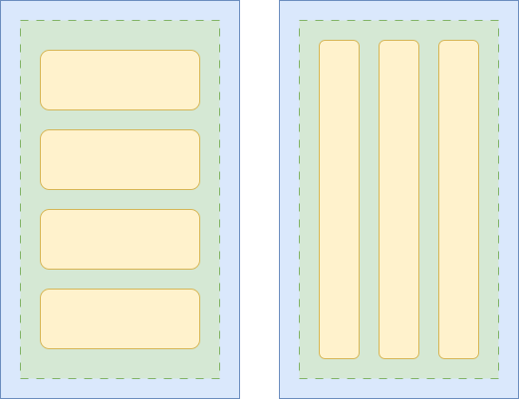
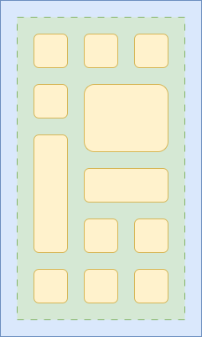
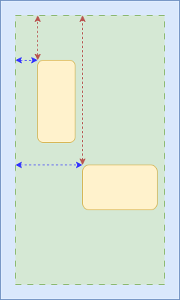
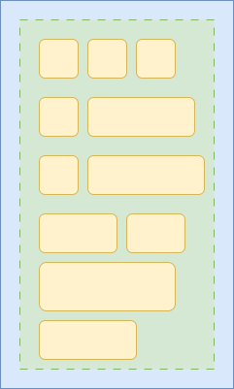
LAYOUT
stacklayout: xếp các control thành stack theo chiều ngang hoặc dọc
grid: lưới
absolute: xếp vị trí và chỉnh kích thước theo giá trị tuyệt đối hoặc theo tỷ lệ
flex: thành stack, nhưng linh hoạt và cho phép control thay đổi vị trí tùy theo độ rộng/cao
các layout có thể kết hợp để tạo ra layout mới (tuy nhiên .net maui hay bị lỗi render và hiệu xuất thấp nếu làm ko tốt)
StackLayout
Grid
AbsoluteLayout
FlexLayout

Slide 13
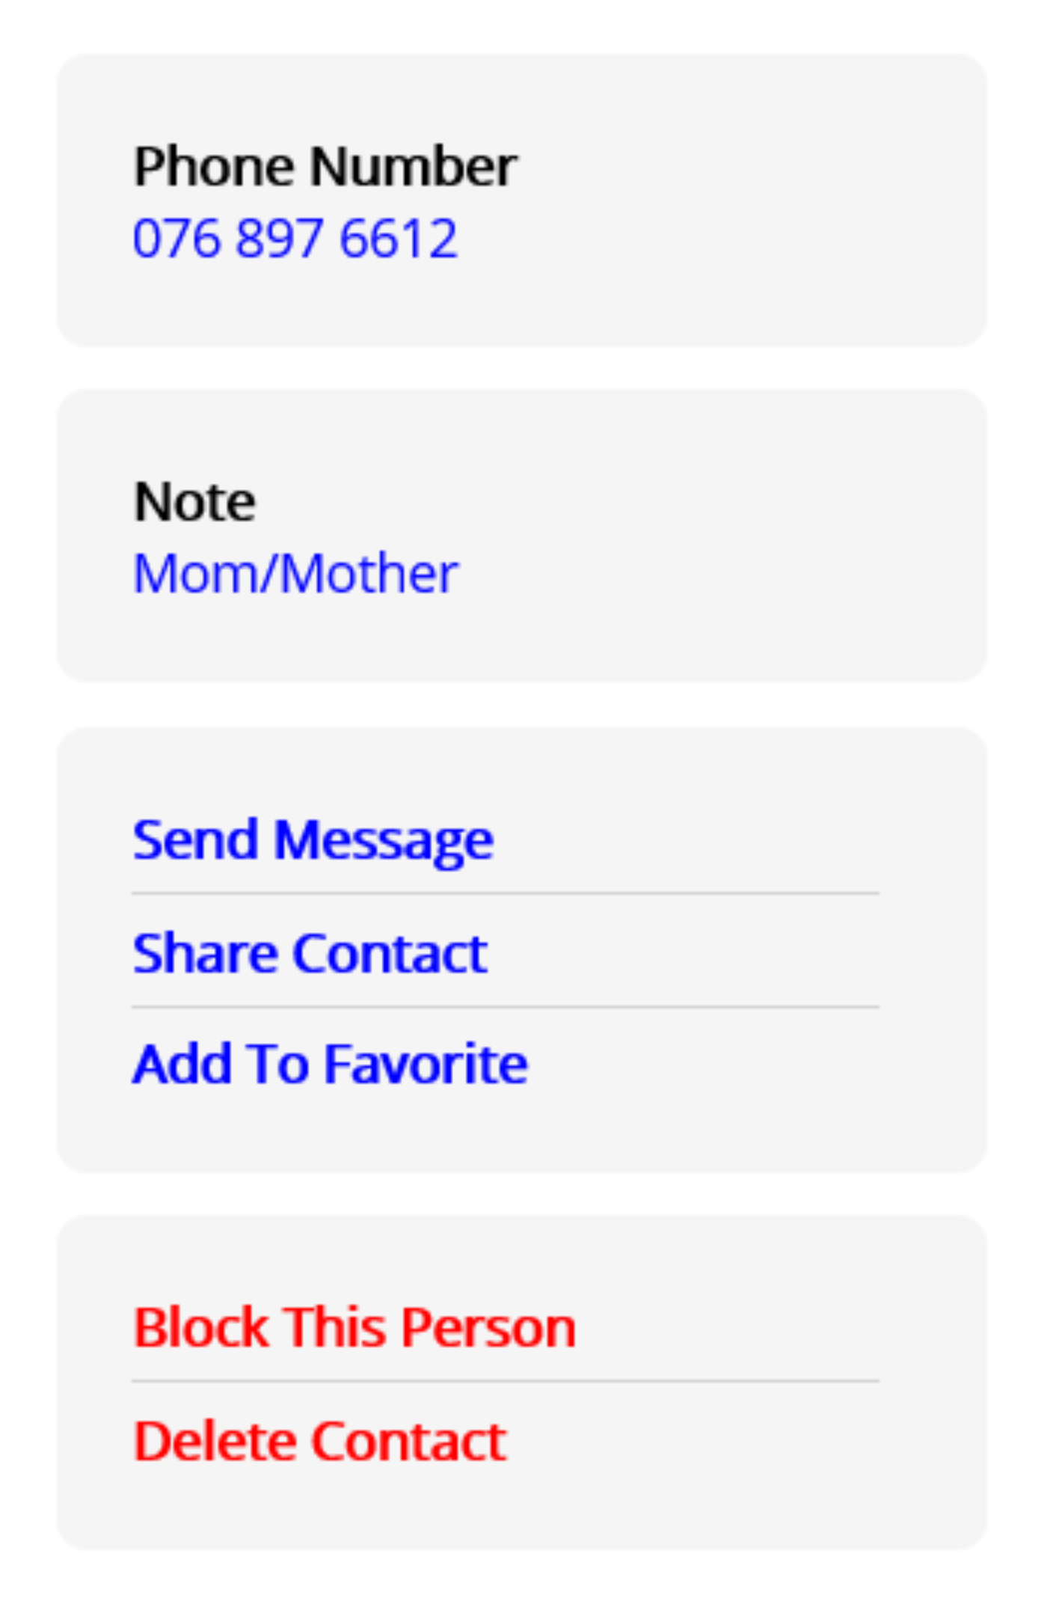
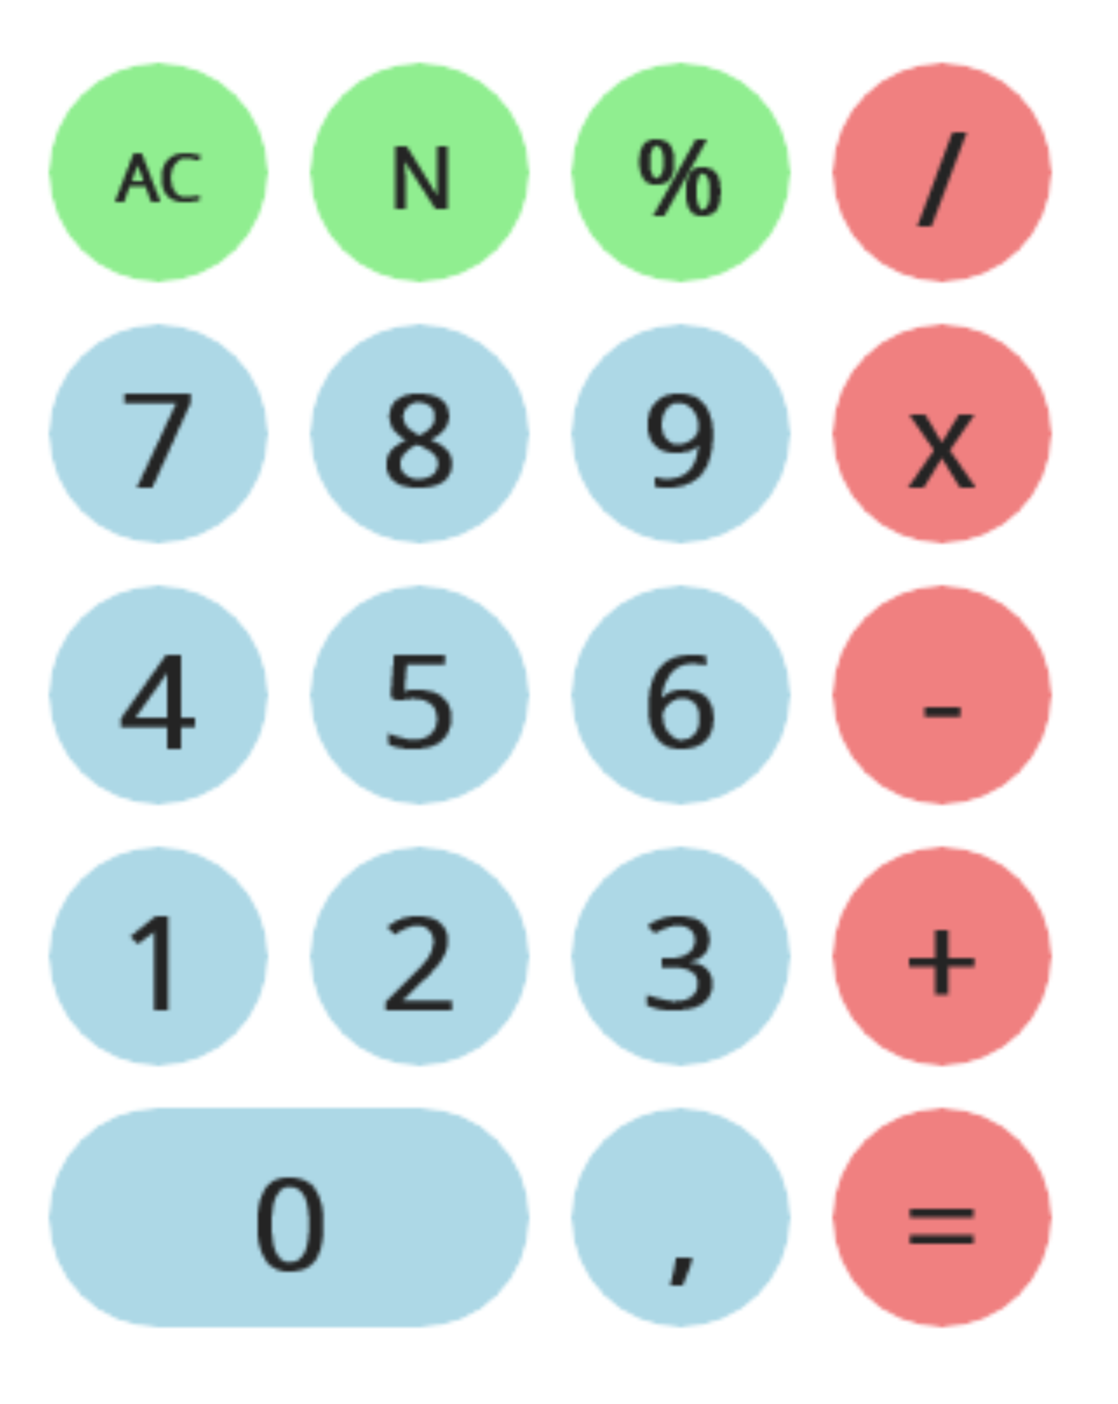
LAYOUT
giao diện thông tin liên hệ sử dụng stacklayout theo chiều dọc chứa các stacklayout theo chiều dọc khác
giao diện máy tính sử dụng grid
VerticalStackLayout
Grid

Slide 14

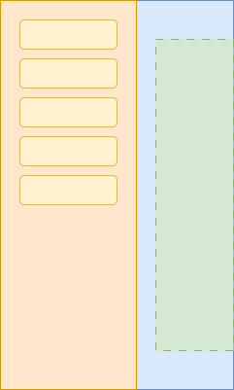
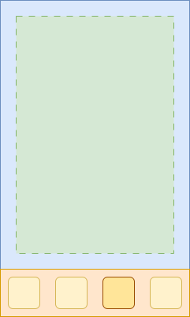
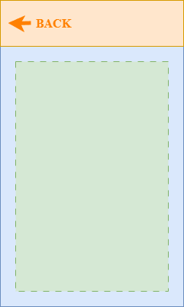
PAGE
contentpage: chứa một layout và các control
flyoutpage: menu trượt ra từ cạnh màn hình giúp điều hướng (gồm trang flyout và các trang chi tiết), chứa các contentpage
tabbedpage: điều hướng bằng việc sử dụng các tab, chứa các contentpage
navigationpage: quản lý ngăn xếp điều hướng tiến lùi giữa các trang
ContentPage
FlyoutPage
TabbedPage
NavigationPage

Slide 15
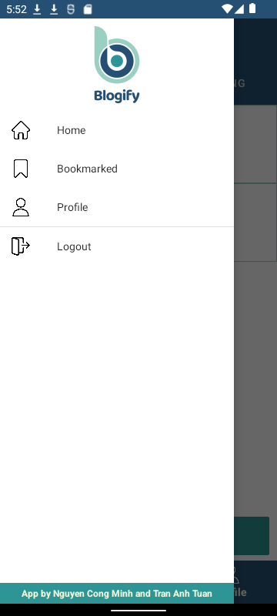
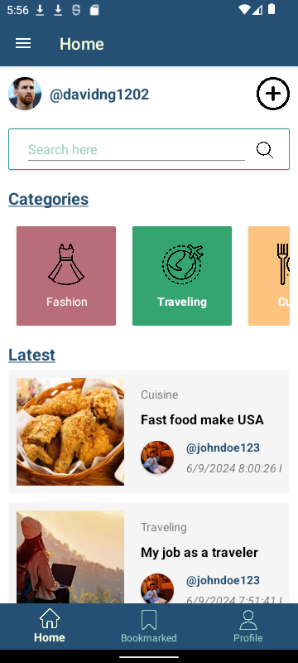
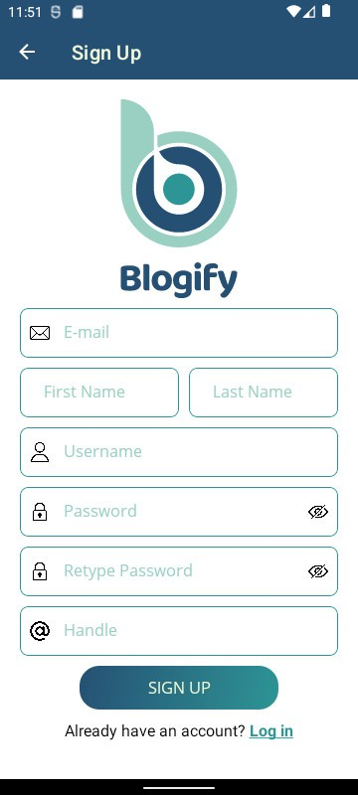
PAGE
ví dụ về page
flyout thì nhớ chỉ vào cái menu flyout
tabbedpage thì vào thanh tabbar ở dưới và phần nội dung ở trên là contentpage
navigation thì chỉ vào nút quay lại phía trên
FlyoutPage
TabbedPage
NavigationPage

Slide 16
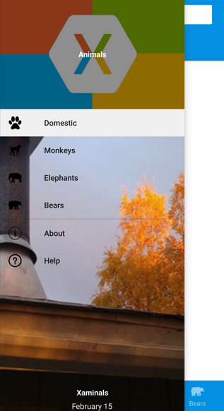
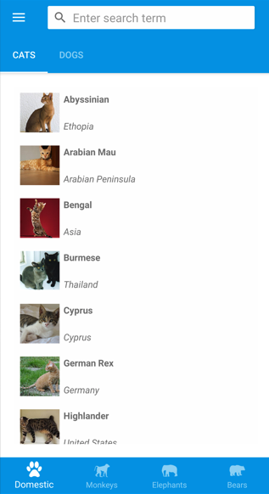
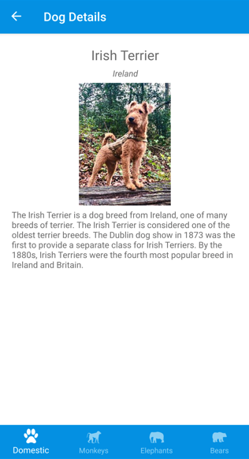
SHELL
shell là một cấu trúc điều hướng cấp cao:
- có các chức năng của các page như tabbar, flyout, nút quay lại + searchbar
- cấu trúc điều hướng cho toàn bộ ứng dụng mà không cần phải viết điều hướng cho từng trang
- sử dụng URI để điều hướng đến bất kỳ trang nào trong ứng dụng giúp việc điều hướng đơn giản hơn
nhớ nói là tụi mình dùng shell :v

Slide 17
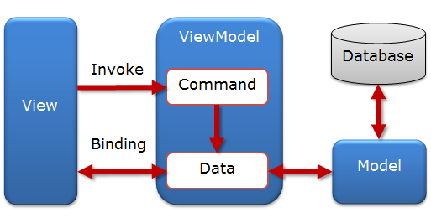
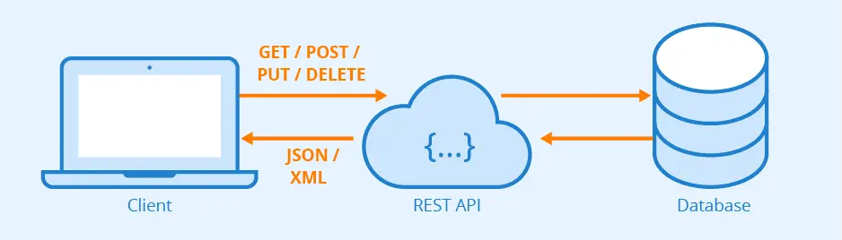
CÁC MÔ HÌNH XÂY DỤNG ỨNG DỤNG
nhớ nói mvvm là model-view-viewmode
MVVM
WEB API

Slide 18
SO SÁNH .NET MAUI
VÀ CÁC FRAMEWORK KHÁC

Slide 19
.NET MAUI VS FLUTTER VS REACT NATIVE
TIÊU CHÍ | .NET MAUI | FLUTTER | REACT NATIVE
Ngôn ngữ | C# và XAML | Dart | JavaScript
Công nghệ cơ sở | .NET Core | Flutter Engine | ReactJS
Giao diện người dùng | Sử dụng XAML hoặc mã nguồn mở | Sử dụng Widget Tree | Sử dụng JSX
Hiệu suất | Tối ưu cho từng nền tảng cụ thể, hiệu suất tốt | Hiệu suất cao, mượt mà trên cả iOS và Android | Hoạt động ổn định, có thể giảm nếu được tùy chỉnh hợp lý
Tích hợp | Tích hợp mạnh mẽ với các dịch vụ của Microsoft | Cung cấp các gói tích hợp cho các dịch vụ phổ biến | Tích hợp dễ dàng với các thư viện và dịch vụ web

Slide 20
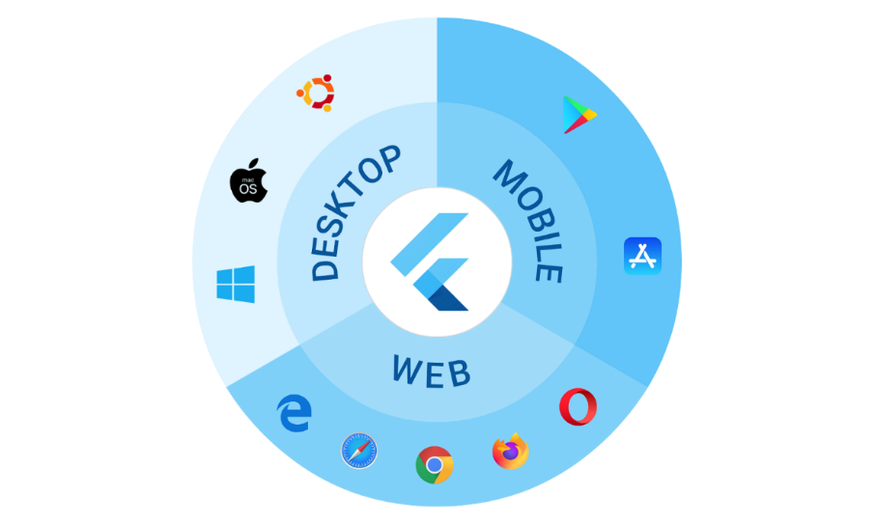

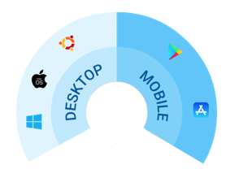

.NET MAUI VS FLUTTER
do cách hoạt động của .net maui:
- ui khi chạy trên các thiết bị và nền tảng khác nhau có thể không đồng nhất (xem lại phần cách hoạt động)
slide dưới sẽ nói về giải pháp cho web

Slide 21

.NET MAUI BLAZOR HYBRID
do cách hoạt động của .net maui:
- ui khi chạy trên các thiết bị và nền tảng khác nhau có thể không đồng nhất (xem lại phần cách hoạt động)

Slide 22
ỨNG DỤNG MINH HỌA

Slide 23

ỨNG DỤNG LỰA CHỌN
Ứng dụng online có tính mở rộng cao
Có thể áp dụng nhiều kiến thức đã đã tìm hiểu được trong thời gian nghiên cứu vào ứng dụng này.
Sử dụng Web-API

Slide 24
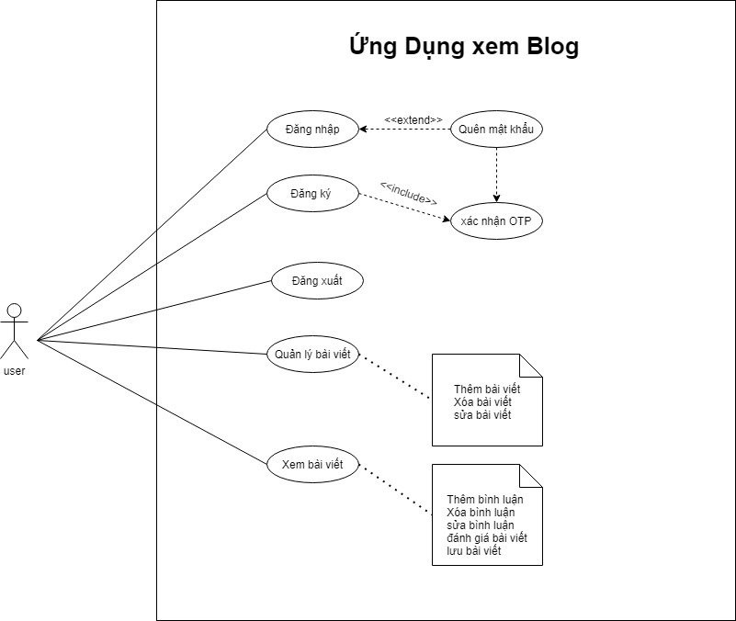
USE-CASE TỔNG THỂ

Slide 25
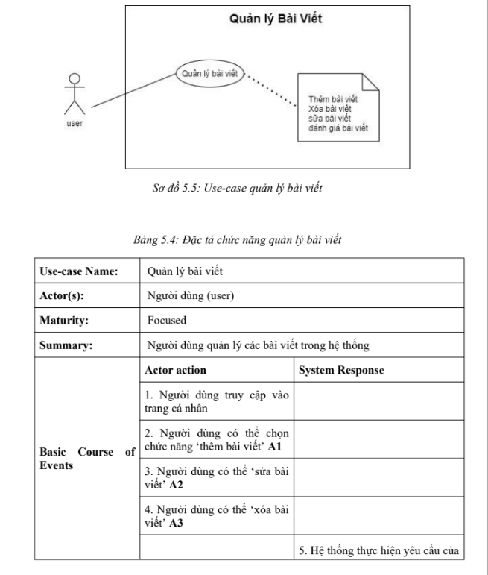
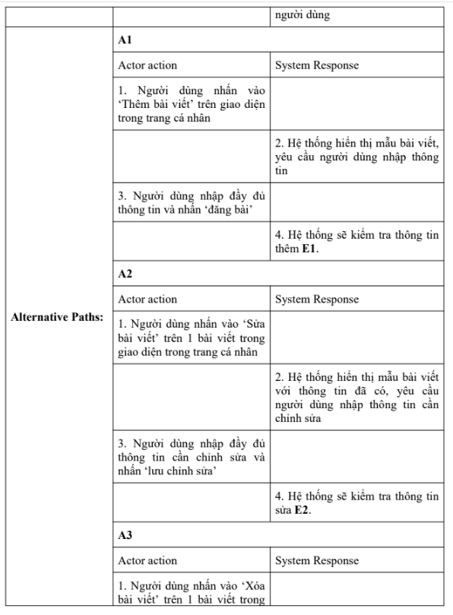
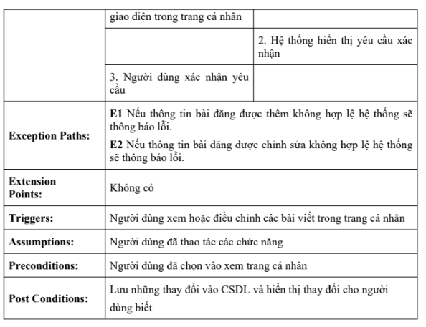
USE-CASE VÀ ĐẶC TẢ CHO CHỨC NĂNG QUẢN LÝ BÀI VIẾT

Slide 26
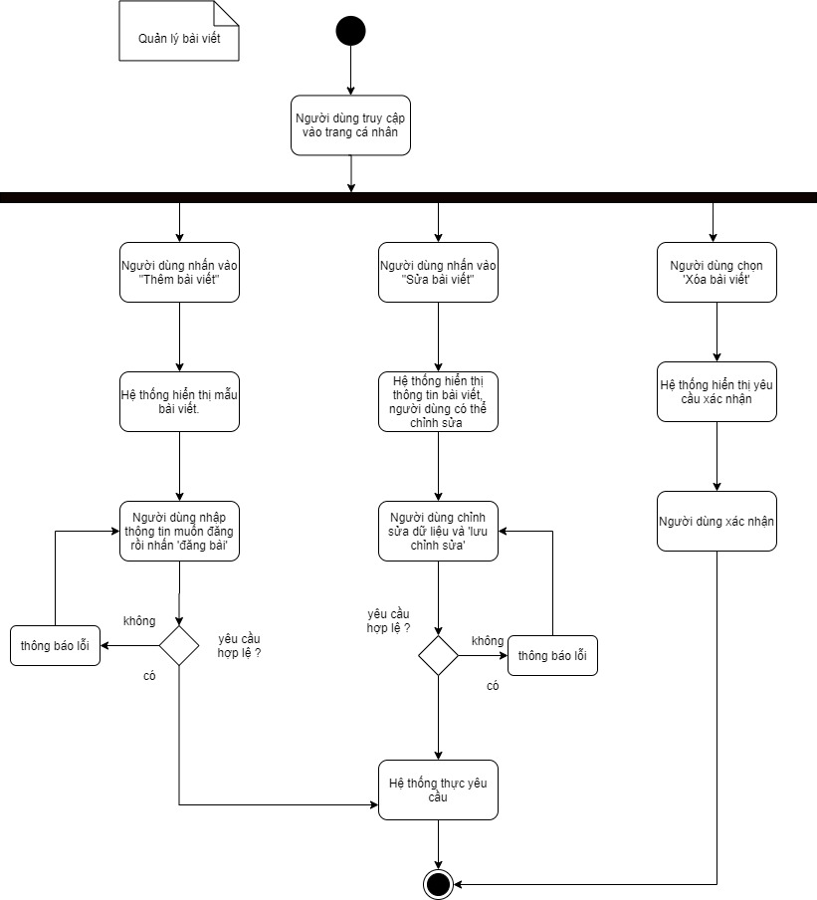
SƠ ĐỒ HOẠT ĐỘNG CHO CHỨC NĂNG QUẢN LÝ BÀI VIẾT

Slide 27
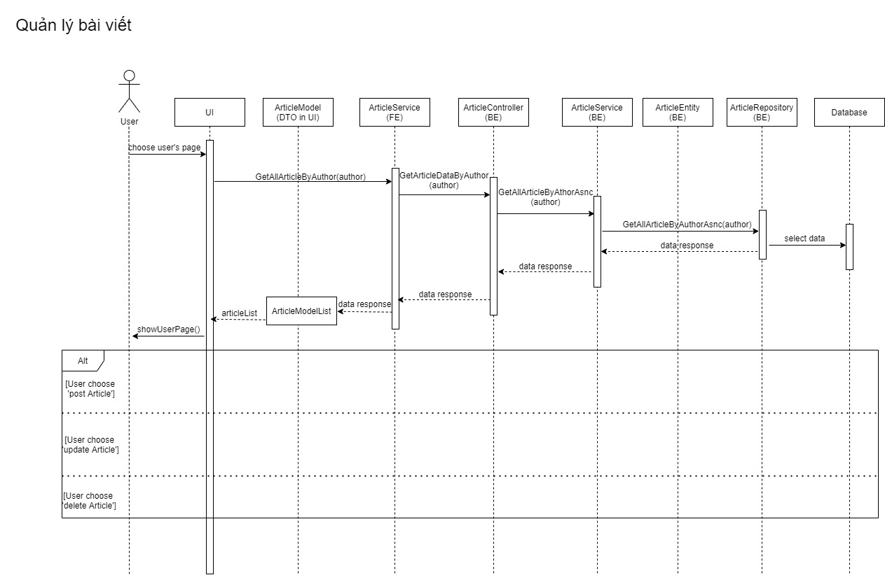
SƠ ĐỒ TUẦN TỰ CHO CHỨC NĂNG QUẢN LÝ BÀI VIẾT

Slide 28
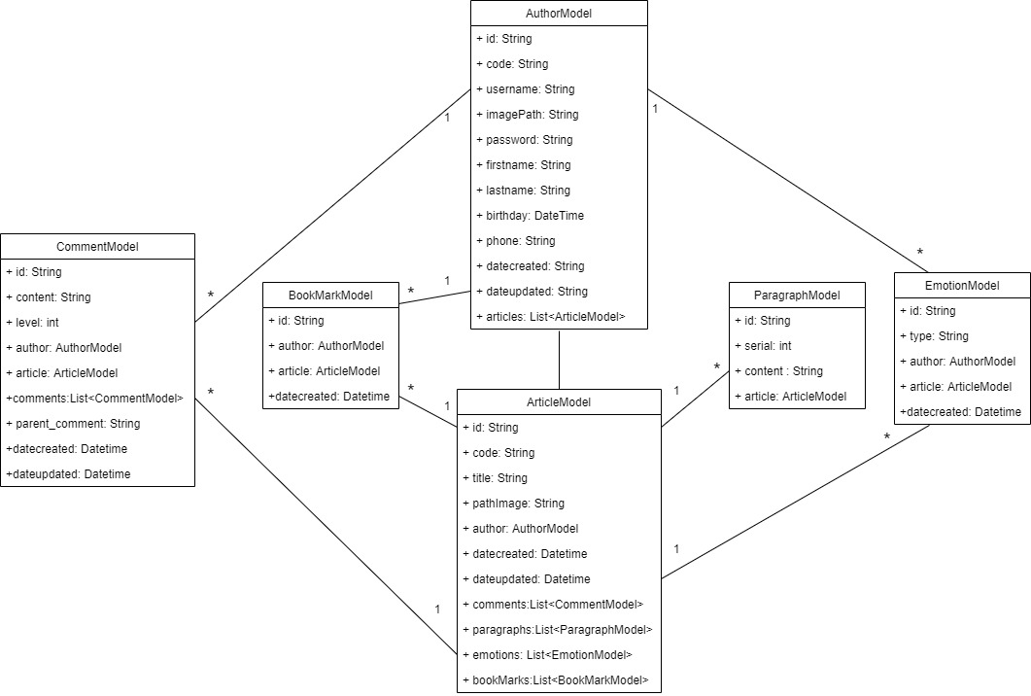
SƠ ĐỒ LỚP DTO

Slide 29
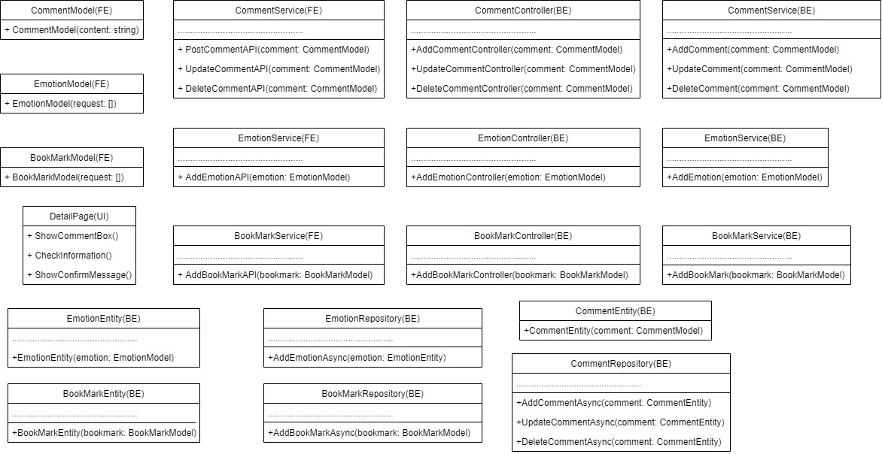
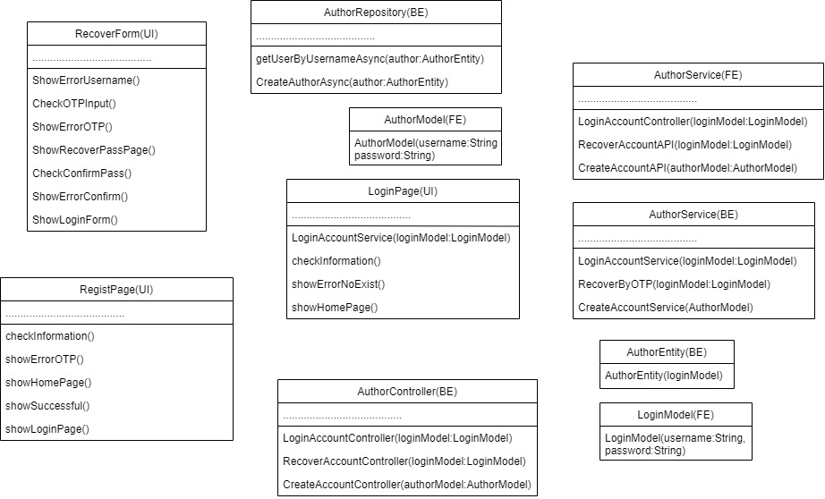
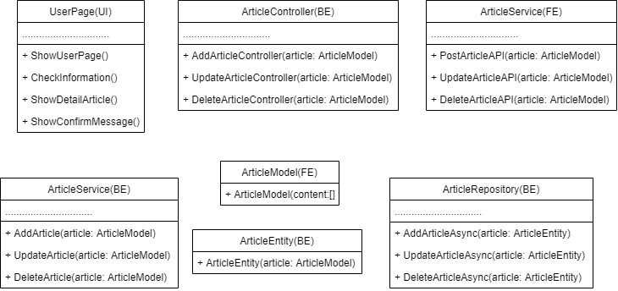
SƠ ĐỒ LỚP KHÁC

Slide 30
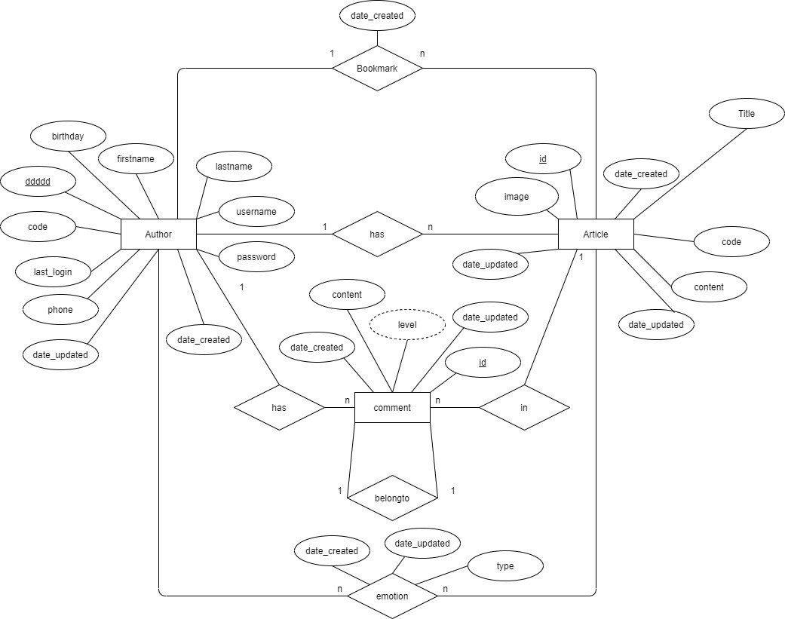
ERD

Slide 31
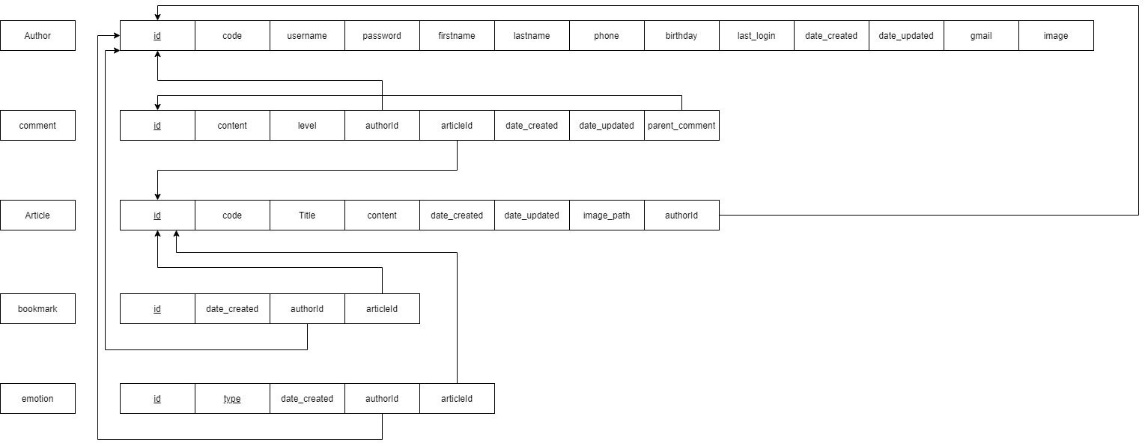
MAPPING

Slide 32
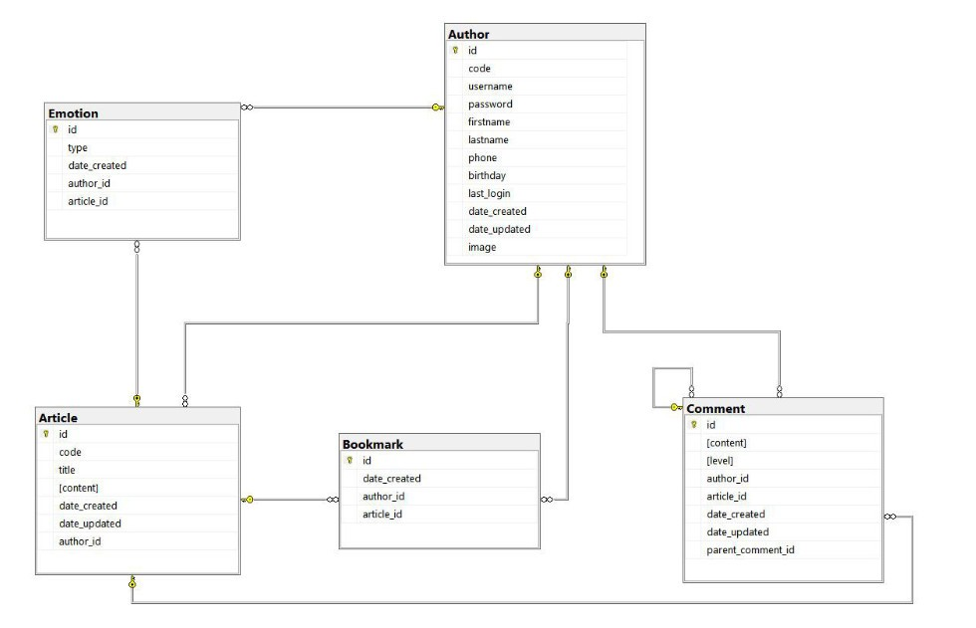
TRIỂN KHAI TRÊN SQL SERVER

Slide 33




CÁC CÔNG NGHỆ ÁP DỤNG
FE
BE
DB
Lập trình ứng dụng
(Cả 3 đều chung hệ sinh thái microsoft)
Triển khai ứng dụng

Slide 34
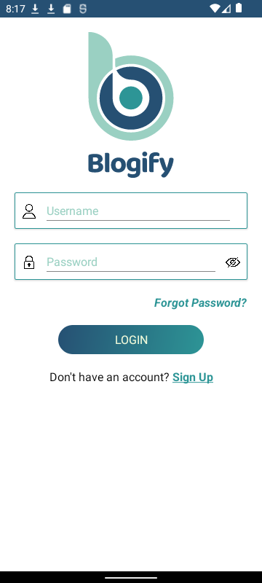

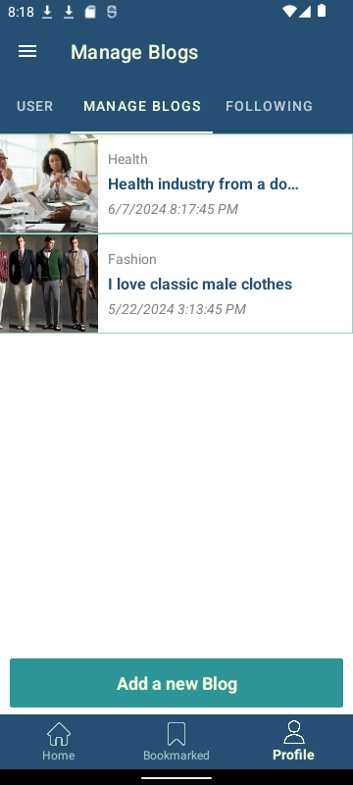
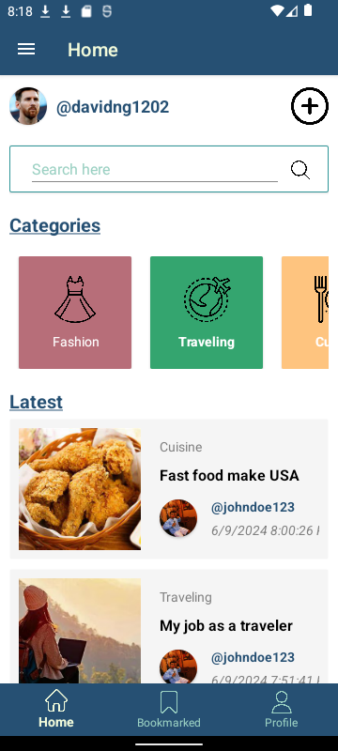
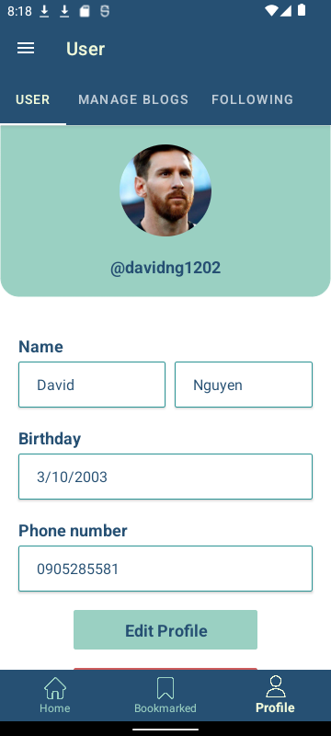
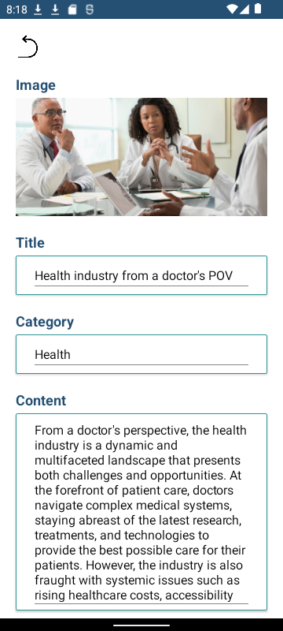
GIAO DIỆN ỨNG DỤNG

Slide 35
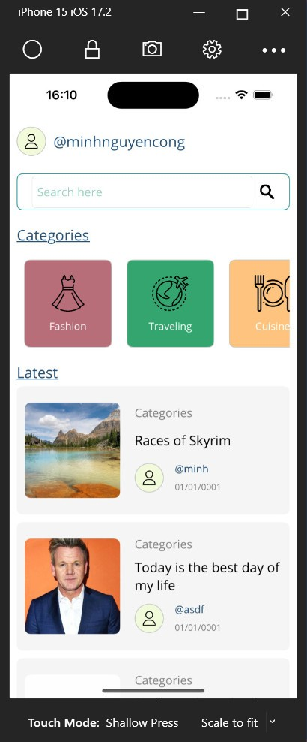
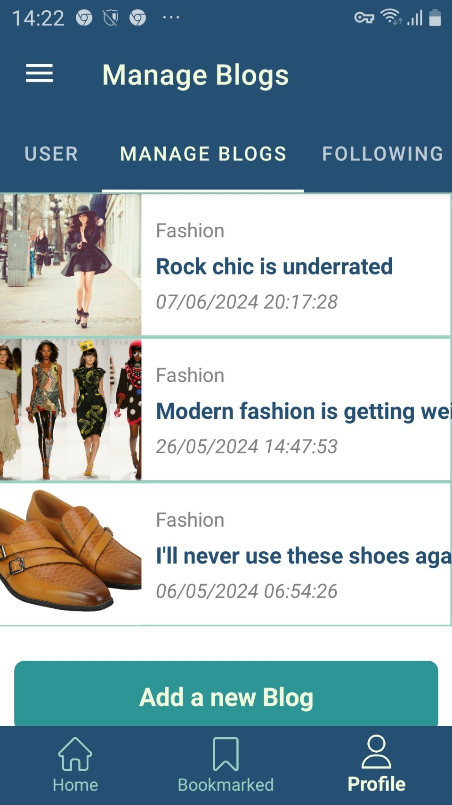
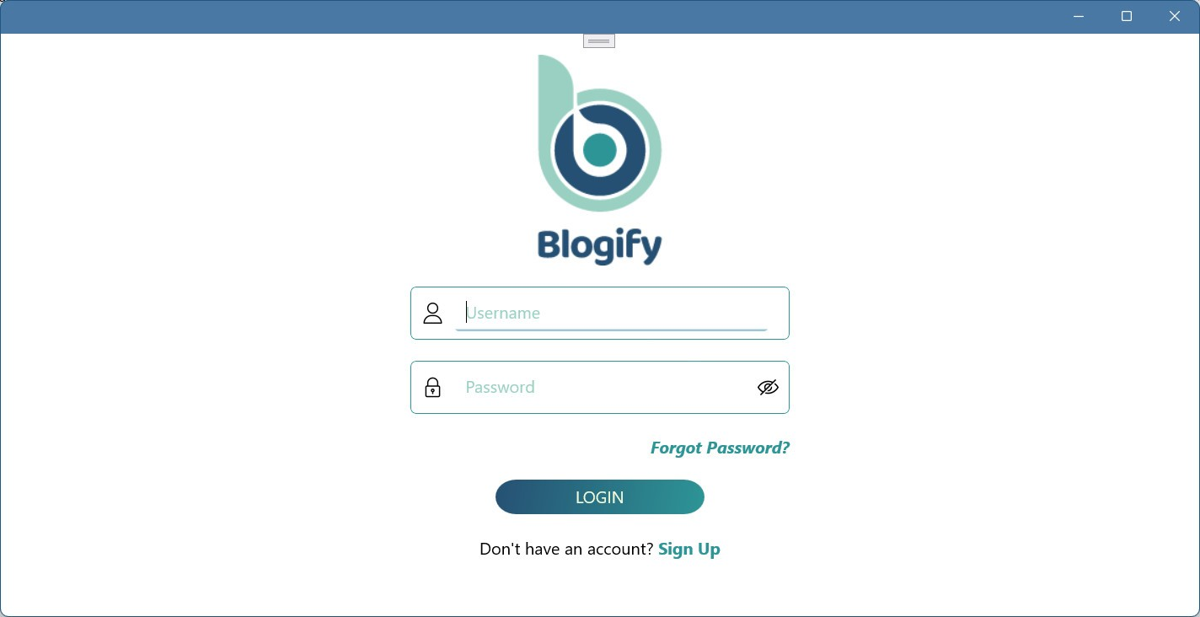
GIAO DIỆN ỨNG DỤNG
từ trái qua là ios, window, android
có thể nói chạy đc trên các nền tảng khác nhau và các thiết bị khác nhau, tuy nhiên thì chưa có tối ưu -> hướng phát triển

Slide 36
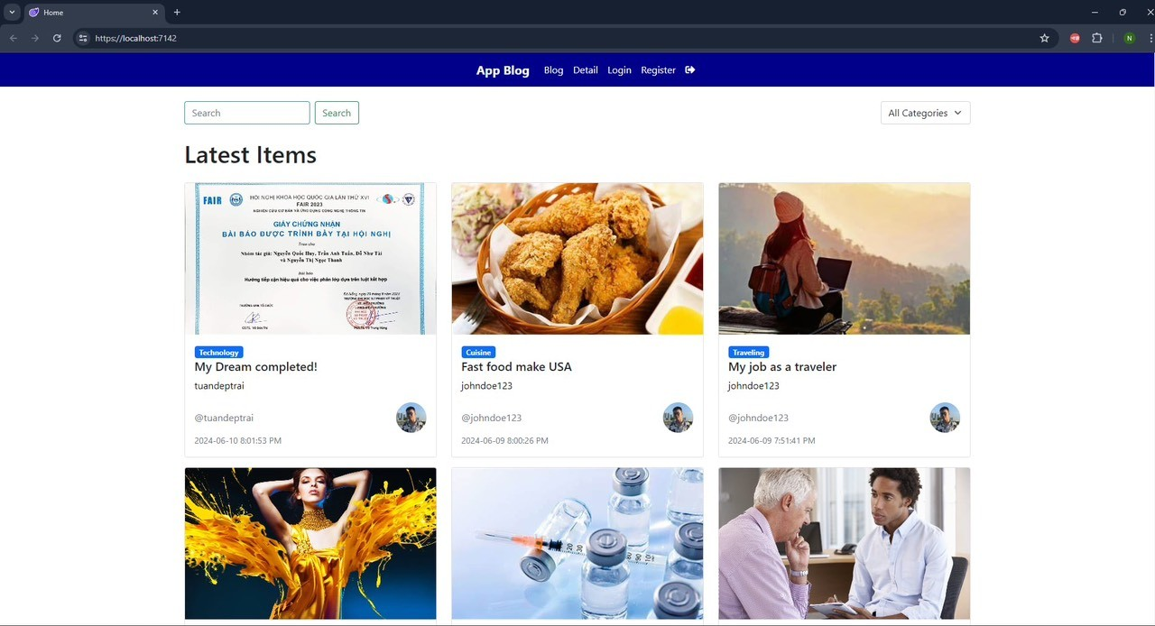
GIAO DIỆN ỨNG DỤNG
.net maui blazor hybrid

Slide 37
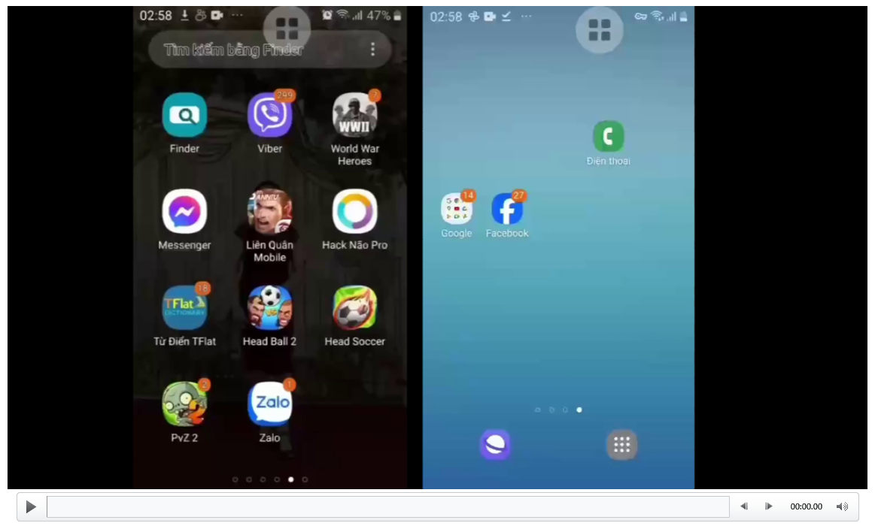
SHOWCASE ỨNG DỤNG

Slide 38

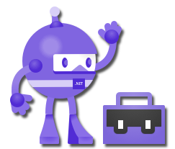


HƯỚNG PHÁT TRIỂN
cái hình đầu tiên là community toolkit cho .net maui
nó bao gồm các công cụ tiện tích và và các custom control có sẵn, giúp việc giảm bớt việc lặp lại code tiết kiệm thời gian

Slide 39
KẾT LUẬN

Slide 40







HẠN CHẾ CỦA .NET MAUI
trái -> phải, trên -> dưới:
1/ hiệu suất, tốc độ chậm, một phần là do quá trình biên dịch và ánh xạ lớp trựu tượng ui (xem cách hoạt động)
2/ ui ko đông bộ ngay cả khi triển khai trên 2 thiết bị giống nhau, các control còn đơn giản, thiếu khả năng điều chỉnh các control
3/ Window và mac không đc tối ưu tốt (cái này kế thừa từ xamarin :V)
4/ hỗ trợ từ cộng đông quá it (ít video hướng dẫn các kiểu, group về cái này thì chả có bài đăng nào,...)

Slide 41
CẢM ƠN
VÌ ĐÃ CHÚ Ý LẮNG NGHE

